Slide 1


Видеоконференция: «Эффективные практики духовно-нравственного воспитания подрастающего поколения»
17.10.2019
Назарова Инна Григорьевна,
заведующий кафедрой общей
педагогики и психологии,
кандидат педагогических наук, доцент in-naz@yandex.ru

Slide 2
Обеспечение глобальной конкурентоспособности российского образования, вхождение Российской Федерации в число 10 ведущих стран мира по качеству общего образования
Национальный проект «Образование»
Стратегические цели
Воспитание гармонично развитой и социально ответственной личности на основе духовно-нравственных ценностей народов Российской Федерации, исторических и национально-культурных традиций

Slide 3
Распоряжение Правительства Российской Федерации от 29 мая 2015 г. N 996-р г. Москва "Стратегия развития воспитания в Российской Федерации на период до 2025 года"
Приоритетами государственной политики в области воспитания являются:
Создание условий для воспитания здоровой, счастливой, свободной, ориентированной на труд личности;
Формирование у детей высокого уровня духовно-нравственного развития, чувства причастности к историко-культурной общности российского народа и судьбе России;
Поддержка единства и целостности, преемственности и непрерывности воспитания;
Поддержка общественных институтов, которые являются носителями духовных ценностей;
Формирование уважения к русскому языку как государственному языку Российской Федерации, являющемуся основой гражданской идентичности россиян и главным фактором национального самоопределения;
Обеспечение защиты прав и соблюдение законных интересов каждого ребенка, в том числе гарантий доступности ресурсов системы образования, физической культуры и спорта, культуры и воспитания;
Формирование внутренней позиции личности по отношению к окружающей социальной действительности;
Развитие на основе признания определяющей роли семьи и соблюдения прав родителей кооперации и сотрудничества субъектов системы воспитания (семьи, общества, государства, образовательных, научных, традиционных религиозных организаций, учреждений культуры и спорта, средств массовой информации, бизнес-сообществ) с целью совершенствования содержания и условий воспитания подрастающего поколения России.

Slide 4
Духовное и нравственное воспитание детей на основе российских традиционных ценностей
Развитие у детей нравственных чувств (чести, долга, справедливости, милосердия и дружелюбия);
Формирования выраженной в поведении нравственной позиции, в том числе способности к сознательному выбору добра;
Развития сопереживания и формирования позитивного отношения к людям, в том числе к лицам с ограниченными возможностями здоровья и инвалидам;
Расширения сотрудничества между государством и обществом, общественными организациями и институтами в сфере духовно-нравственного воспитания детей, в том числе традиционными религиозными общинами;
Содействия формированию у детей позитивных жизненных ориентиров и планов;
Оказания помощи детям в выработке моделей поведения в различных трудных жизненных ситуациях, в том числе проблемных, стрессовых и конфликтных.

Slide 5
«Программа развития воспитания в Ярославской области» на 2017 – 2020 годы
Направление «Духовно-нравственное воспитание детей на основе российских традиционных ценностей»
В Ярославском регионе накоплен уникальный опыт формирования и развития духовно-нравственного воспитания и развития детей, который основывается на принципах целостности и преемственности; приоритете общечеловеческих нравственных ценностей и формировании осознанной позиции отношения к человеку как высшей ценности; на применении технологий духовно-нравственного развития и воспитания школьников, основанных на гуманно-личностном подходе, способных сформировать тип личности, отличающейся чувством собственного достоинства, стремлением служить людям.
Инновационные практики по распространению опыта духовно-нравственного воспитания аккумулируются и тиражируются в разных форматах, таких как: региональный ресурсный центр, инновационные и базовые площадки по духовно-нравственному воспитанию; проекты и благотворительные акции воспитательной направленности; научно-практические конференции и форумы.

Slide 6
Эффективные практики
СБОРНИК ЛУЧШИХ ПРАКТИК ПО РЕАЛИЗАЦИИ МАСШТАБНЫХ ПРОЕКТОВ В СУБЪЕКТАХ РОССИЙСКОЙ ФЕДЕРАЦИИ В ИНТЕРЕСАХ РЕАЛИЗАЦИИ СТРАТЕГИИ РАЗВИТИЯ ВОСПИТАНИЯ В РОССИЙСКОЙ ФЕДЕРАЦИИ(2017)
30 лучших практик по реализации масштабных проектов в интересах реализации Стратегии воспитания из Республики Адыгея, Республики Бурятия, Республики Коми, Республики Татарстан, Алтайского края, Забайкальского края, Амурской, Архангельской, Белгородской, Владимирской, Ивановской, Иркутской, Курской, Московской, Челябинской областей; всероссийских и региональных детских и молодежных общественных организаций

Slide 7
Эффективные практики
Практики по поддержке семейного воспитания
Практики по поддержке деятельности общественных объединений в сфере воспитания
Практики в области гражданского воспитания
Практики в сфере патриотического воспитания и формирования российской идентичности
Практики в сфере духовного и нравственного воспитания детей на основе российских традиционных ценностей
Практики в сфере приобщения детей к культурному наследию
Практики, способствующие популяризации научных знаний среди детей
Практики в сфере трудового воспитания и профессионального
самоопределения
Практики в сфере физического воспитания и формирования культуры здоровья

Slide 8


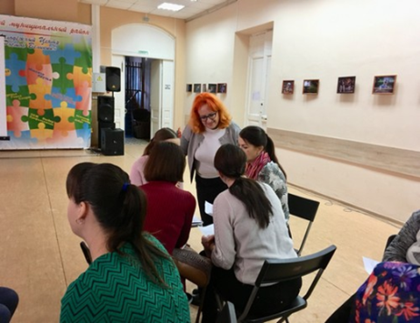
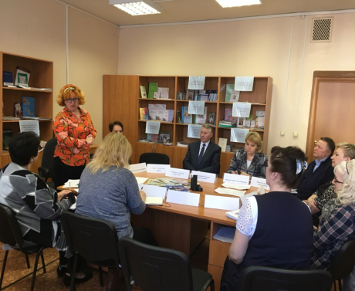
30.09-3.10 X Всероссийская выставка – Форум «Вместе – ради детей! Национальные цели. Десятилетие детства»
Региональный проект «Родительская академия «Родитель+»
Региональный проект «Медиация:
распространение восстановительной практики
в работе с несовершеннолетними»
Региональный проект «Мультикультурность: компетентность современного человека»
Социально-педагогический
образовательный проект
«Профессиональная школа родителей»

Slide 9
Традиционные практики ДНВ
«Главная Масленица страны» в рамках традиций Ярославской области, февраль – март
Областной конкурс традиционной культуры «Рыбинские Кузьминки»
Арефинская конференция «Памяти наследия А.А. Ухтомского»

Slide 10

Дети Ярославии

Slide 11
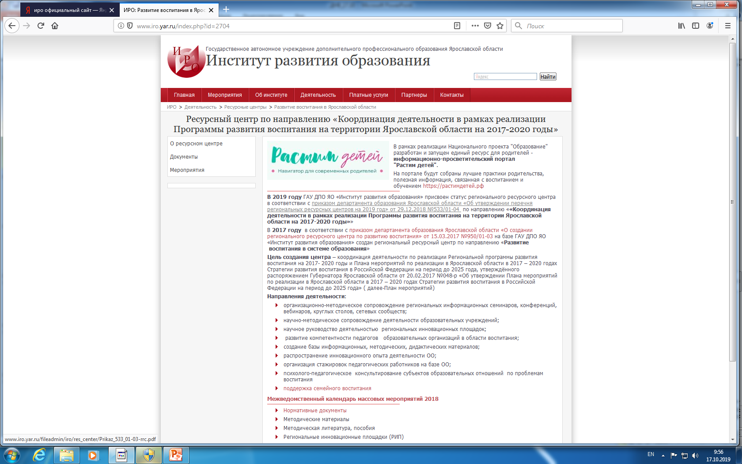
РРЦ

Slide 12
Поддержка семейного воспитания
содействие укреплению семьи и защиту приоритетного права родителей на воспитание детей перед всеми иными лицами;
повышение социального статуса и общественного престижа отцовства, материнства, многодетности, в том числе среди приемных родителей;
содействие развитию культуры семейного воспитания детей на основе традиционных семейных духовно-нравственных ценностей;
популяризацию лучшего опыта воспитания детей в семьях, в том числе многодетных и приемных;
возрождение значимости больших многопоколенных семей, профессиональных династий;
создание условий для расширения участия семьи в воспитательной деятельности организаций, осуществляющих образовательную деятельность и работающих с детьми;
расширение инфраструктуры семейного отдыха, семейного образовательного туризма и спорта, включая организованный отдых в каникулярное время;
поддержку семейных клубов, клубов по месту жительства, семейных и родительских объединений, содействующих укреплению семьи, сохранению и возрождению семейных и нравственных ценностей с учетом роли религии и традиционной культуры местных сообществ;
создание условий для просвещения и консультирования родителей по правовым, экономическим, медицинским, психолого-педагогическим и иным вопросам семейного воспитания.

Slide 13
Федеральный проект «Поддержка семей, имеющих детей» в рамках национального проекта «Образование»
Услуга психолого-педагогической, методической и консультативной помощи родителям – создание условий для повышения компетентности родителей в вопросах образования и воспитания
Создание Федерального портала информационно-просветительской поддержки родителей по вопросам образования и воспитания детей

Slide 14

РАСТИМ ДЕТЕЙ

Slide 15


Slide 16

Спасибо за внимание!
Контактная информация:
Россия г. Ярославль, ул. Богдановича, 16
Тел.: +7 (4852) 23-06-82
Сайт: www.iro.yar.ru
E- mail: in-naz@yandex.ru

